Slide 1
Eksponenttiyhtälön sovelluksia

Slide 2
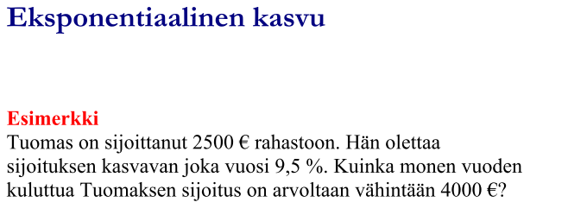

Slide 3
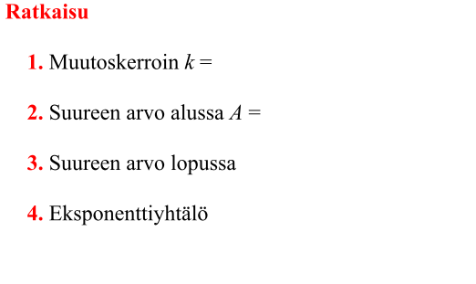

Slide 4
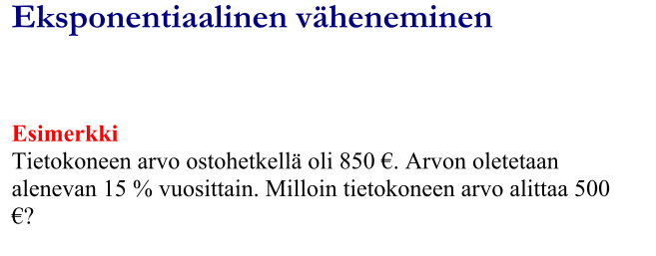

Slide 5
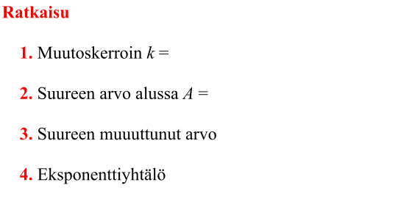

Slide 6
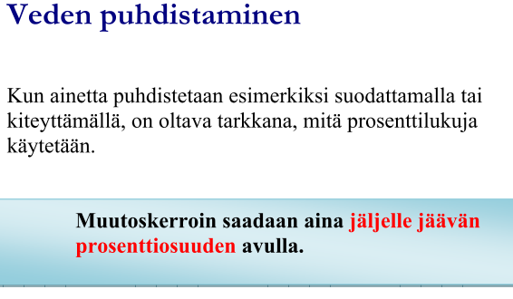

Slide 7


Slide 8
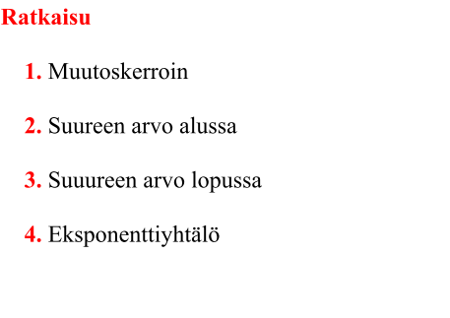

Slide 9
Tehtäviä: s. 93: 174,175,176,177,178

